Slide 1
Einführung in die Methoden der Textanalyse und des wissenschaftlichen Arbeitens
6. Sitzung: Hermeneutik
19.05.21

Slide 2

Gibt es offene Fragen von letzter Woche?
Zitieren
unterschiedliche Zitationsschemata voneinander unterscheiden
richtig Zitieren
Literatur in ein Literaturverwaltungsprogramm einpflegen
Forschungsstand darstellen und Forschungsfragen ableiten
Notes:
Charak-
terisieren Sie zudem die Forschungshypothesen
genauer im Hinblick auf den Hypothesentyp bzw.
die Art, Richtung und Stärke der postulierten Ef-
fekte

Slide 3
Arbeitsauftrag letzte Woche
Lesen Sie (z.B. mit dem SQ3R Methode) einen Primärtext (z.B. aus ihrer Datenbank) und laden Sie (am besten bis zur nächsten Sitzung) ihre Stichpunkte in eigenen Worten* auf Moodle hoch (max. ½ DIN A4). Zitiere den gewählten Primärtext und fügen sie einen „Literaturverzeichnis“ hinzu (bestehend aus ihrem Buch + Zeitschriftenartikel + Übersichtsartikel) .
* Forschungsthema, Forschungsstand, Fragestellung / Hypothesen, Design (+ evt. Stichprobe, Analyse, Ergebnisse, Schlussfolgerung)

Slide 4
Hermeneutik - Klafki
• Hermeneutik = Theorie/Methode der Interpretation
• Auslegung, Erklärung des Sinnes, der Bedeutung von überlieferten Dokumenten (Texte, Bilder, etc.)
• Verstehen eines Textes
• auch in seinem historischen, konkreten, persönlichen Kontext
• rationale, methodisch durchdachte und überprüfbare Auswertung

Slide 5
Sinn von Hermeneutik
• Pädagogische Institutionen und damit Erziehungswirklichkeit sind das Resultat von geschichtlichen, politischen und kulturellen Entwicklungen
• Pädagogische Sachverhalte sind nicht neutral, sondern von Interessen und Zielen ihrer Akteure bestimmt
• Hermeneutik versucht, diesen Sinn methodisch durchdacht und intersubjektiv nachvollziehbar zu rekonstruieren

Slide 6
Arten der Erkenntnis
Hermeneutik kann verschiedene Erkenntnisinteressen verfolgen
• systematisch: an gegenwärtigen Problemen orientierte Analyse
• Hypothesenbildung
• Interpretation von Forschungsergebnissen
• Untersuchung von Normen und Zielen in der Erziehung
• historisch: an historischen Problemen orientierte Analyse

Slide 7
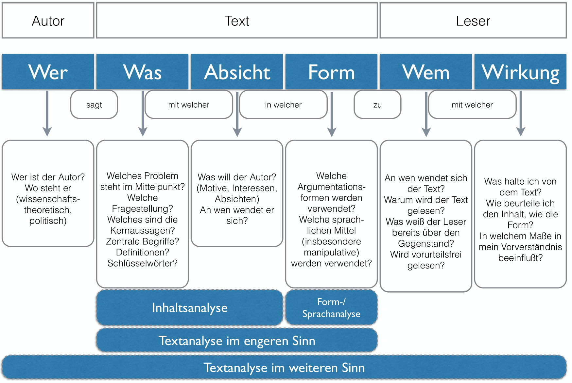

Slide 8
11 methodologische Grunderkenntnisse der Hermeneutik nach Klafki
Schritt 1:
Vorverständnis und Fragestellung
• Textinterpretation erfolgt anhand einer bestimmten Fragestellung
• Fragestellungen implizieren ein Vorverständnis der Materie durch den Interpretierenden
‣ eigene Fragestellung muss bei der Interpretation offengelegt werden, damit die Analyse für andere
nachvollziehbar wird
‣ Vorverständnis des Interpretierenden muss offengelegt werden

Slide 9
Schritt 2: Anpassung der Fragestellung
• Texte, die man im Forschungsverlauf liest, können das Vorverständnis und die Fragestellung verändern
‣ eigene Fragestellung und das Vorverständnis müssen am Text (bzw. an Texten) ständig überprüft und bei Bedarf geändert werden
‣ durch genaue Textarbeit entstehen immer wieder neue Fragen

Slide 10
Schritt 3: Quellenkritik
• Texte können aus verschiedenen (unterschiedlich glaubwürdigen) Quellen stammen (Originale, Fälschungen,
anonyme Schriften)
• Texte können in unterschiedlichen Versionen vorliegen (handschriftliche Originale, Transkripte, gekürzte Fassungen)
‣ Echtheit, Vollständigkeit und Version ist bei der Analyse zu überprüfen
‣ Quelle des Textes muss angegeben werden

Slide 11
Schritt 4: Semantische Analyse
• Analyse von Wortbedeutungen ist für die Textanalyse unverzichtbar
• Wortbedeutungen können sich im historischen Verlauf ändern, sind regional bedingt oder werden als Fachtermini verwendet
‣ Textanalyse erfordert die Rekonstruktion von Wortbedeutungen (im Sinne des Autors!)
‣ historisch: in historischen Wörterbüchern
‣ Fachtermini: in Fachlexika, in Definitionen des Autors
‣ keine naive Gleichsetzung mit heutigem Sprachgebrauch

Slide 12
Schritt 5: Diskurskontext
• Pädagogische Texte sind oftmals Reaktionen auf pädagogische Praktiken, Theorien, Vorschläge, Diskussionen, etc.
• Sie folgen nicht ausschließlich einem reinen Erkenntnisinteresse
‣ Anlässe, aus welchen heraus ein Text geschrieben wurde, müssen ermittelt werden, nur so lässt sich ein Text sinnvoll interpretieren

Slide 13
Schritt 6: zusätzliche Quellen
• Interpretation von Texten erfordert oft Wissen über Zusammenhänge, die über den Text hinausgehen
‣ Zur Interpretation eines Textes sollen Wissensquellen außerhalb des Textes hinzugezogen werden
‣ Wissen kann auch aus dem Text heraus gewonnen werden (textimmanente Informationen)

Slide 14
Schritt 7: Syntax
• Aussage eines Textes wird durch die Struktur der Sätze bestimmt
‣ Textanalyse muss syntaktische Mittel berücksichtigen, um die Argumentationszusammenhänge eines Textes verstehen zu können
‣ z. B. Signalwörter: „aber“ - deutet auf Gegenposition

Slide 15
Schritt 8: Gedankliche Gliederung
• Texte enthalten Abschnitte unterschiedlicher Funktionen (Einleitung, Beschreibung des Problems, Beispiele, Argumentation, Widerlegung, ...)
‣ Textanalyse muss die gedankliche Gliederung eines Textes (und die Funktionen der jeweiligen Abschnitte) rekonstruieren
‣ Welche Funktion nehmen Abschnitte ein? (Hauptthese, Begründung, Erläuterung, Beispiel, Nebengedanke, Exkurs, ...)

Slide 16
Schritt 9: Widerspruchsfreiheit
• Der zu analysierende Text versucht meist, die Rezipienten von etwas zu überzeugen
‣ Textanalyse muss die Argumentation des Textes auf ihre logische Stringenz (roter Faden) und innere Widerspruchsfreiheit überprüfen
‣ Begründungen, Folgerungen und Herleitungen des Autors müssen nachvollzogen und kritisch betrachtet werden

Slide 17
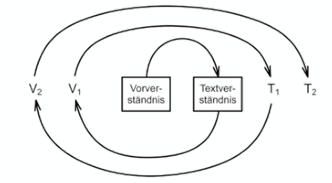
Schritt 10: Hermeneutischer Zirkel / Spirale
• Interpretation eines Textes führt zu neuen Einzeleinsichten, diese helfen dabei, den gesamten Text besser zu verstehen
‣ Das Vorverständnis eines Textes wird bei der Analyse beständig erweitert und wirkt sich auf die weitere Analyse aus

Slide 18
Schritt 11: Ideologiekritik
• Aussagen in Texten sind oft (auch unbewusst) durch die gesellschaftliche Position des Autors und seine Interessen bestimmt
‣ Textanalyse sollte die Aussagen eines Textes auf ihren ideologischen Hintergrund überprüfen (argumentiert der Autor dem „Zeitgeist“ entsprechend?)
‣ Wirkung und Aufnahme eines Textes kann ebenfalls ideologisch bestimmt sein

Slide 19
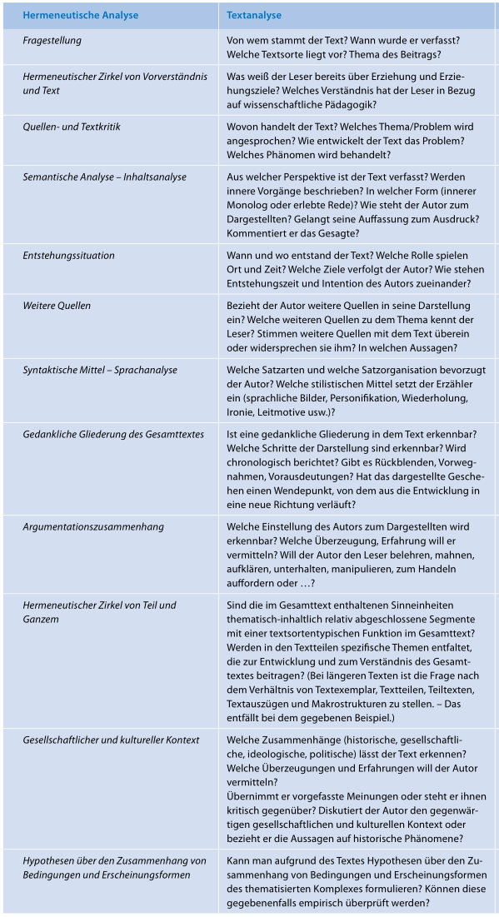

Slide 20
Literatur
• Kruse, Otto (2004): Keine Angst vor dem leeren Blatt. Ohne Schreibblockaden durchs Studium. 10. Auflage. Frankfurt/New York: Campus.
• Rittelmeyer, Christian/Parmentier, Michael (2001): Einführung in die pädagogische Hermeneutik. Mit einem Beitrag von Wolfgang Klafki. Darmstadt: WBG.
• Stary, Joachim/Kretschmer, Horst (1994): Umgang mit wissenschaftlicher Literatur. Eine Arbeitshilfe für das sozial- und geisteswissenschaftliche Studium. Berlin: Cornelsen.

Slide 21
Planung
Week 9, 10, 11
Textanalyse 1 - Klassiker
Week 12, 13, 14
Textanalyse 2 - Moderner
Week 15
Individualtermine

Slide 22
Texte - Klassiker
- Brezinka (1975) Über den Begriff der Erziehung
- Durkheim (1984) Erziehung, Moral und Gesellschaft
- Kant (1803) Vorlesung über Pädagogik (Auszug)
- Kant (1784) Was ist Aufklärung
- Rousseau (1762) Emile (Auszug)

Slide 23
Texte - Modern
Qualitativ
Messerschmidt, Astrid (2016): Differenzreflexive Kritik machtkonformer Bildung. In: Müller, Stefan/ Mende, Janne (Hrsg.): Differenz und Identität. Konstellationen einer Kritik. Weinheim/ Basel: Juventa, S. 166-180.
Ruhloff, Jörg (2009). Gefährdende Momente. Vom Einführen in die Pädagogik. In: Kubac, Richard/ Rabl, Christine/ Sattler, Elisabeth (Hrsg.): Weitermachen? Einsätze historischer Erziehungswissenschaft. Würzburg: Königshausen und Neumann, S. 70-77.
Quantitativ
Gebauer, M. M. & McElvany, N. (2020). Einstellungen und Motivation bezogen auf kulturell-ethnisch heterogene Schülerinnen- und Schülergruppen und ihre Bedeutung für differenzielle Instruktion im Unterricht. Zeitschrift für Erziehungswissenschaft, (online first), 1-24. doi: 10.1007/s11618-020-00956-8
Schwabe, F., Schlitter, T., Igler, J., Ohle-Peters, A., Teerling, A., Köller, O. & McElvany, N. (2020). Lesemotivation, Leseselbstkonzept und Leseverhalten am Ende der Grundschulzeit – Wirksamkeit und differenzielle Effekte der schulischen Teilnahme an einer bundesweiten Förderinitiative. Zeitschrift für pädagogische Psychologie, 1, 1–18. https://doi.org/10.1024/1010-0652/a000262
Stang, J. & McElvany, N. (2020). Unterschiede in der Wahrnehmung der Qualität des Deutschunterrichts zwischen Grundschülerinnen und Grundschülern. Zeitschrift für Pädagogische Psychologie. https://doi.org/10.1024/1010-0652/a000275
Lauermann, F., Meißner, A., & Steinmayr, R. (2019). Relative importance of intelligence and ability self-concept in predicting test performance and school grades in the math and language arts domains. Journal of Educational Psychology. (Online first publication). doi: 10.1037/edu0000377
Schepens, J., Van Hout, R., & Jaeger, T. F. (2020). Big data suggest strong constraints of linguistic similarity on adult language learning. Cognition, 194, 104056. https://doi.org/10.1016/j.cognition.2019.104056

Slide 24
Arbeitsauftrag naechste Woche
23p Klafki, Wolfgang (2001): Hermeneutische Verfahren in der Erziehungswissenschaft (1971). In: Rittelmeyer, Christian/ Parmentier, Michael (Hrsg.): Einführung in die pädagogische Hermeneutik. Mit einem Beitrag von Wolfgang Klafki. Darmstadt: Wissenschaftliche Buchgesellschaft. S. 125-148

